Slide 1

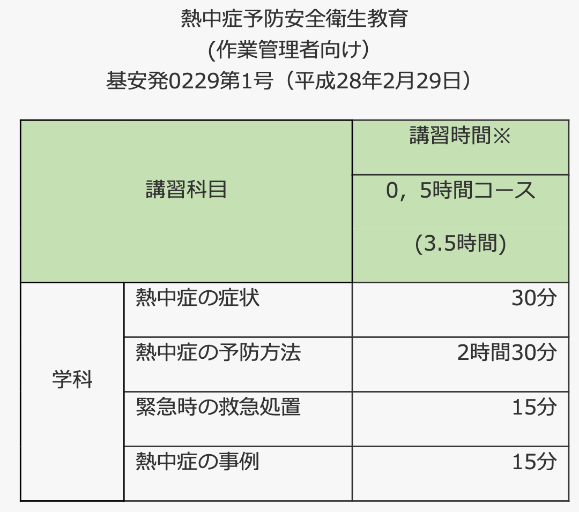

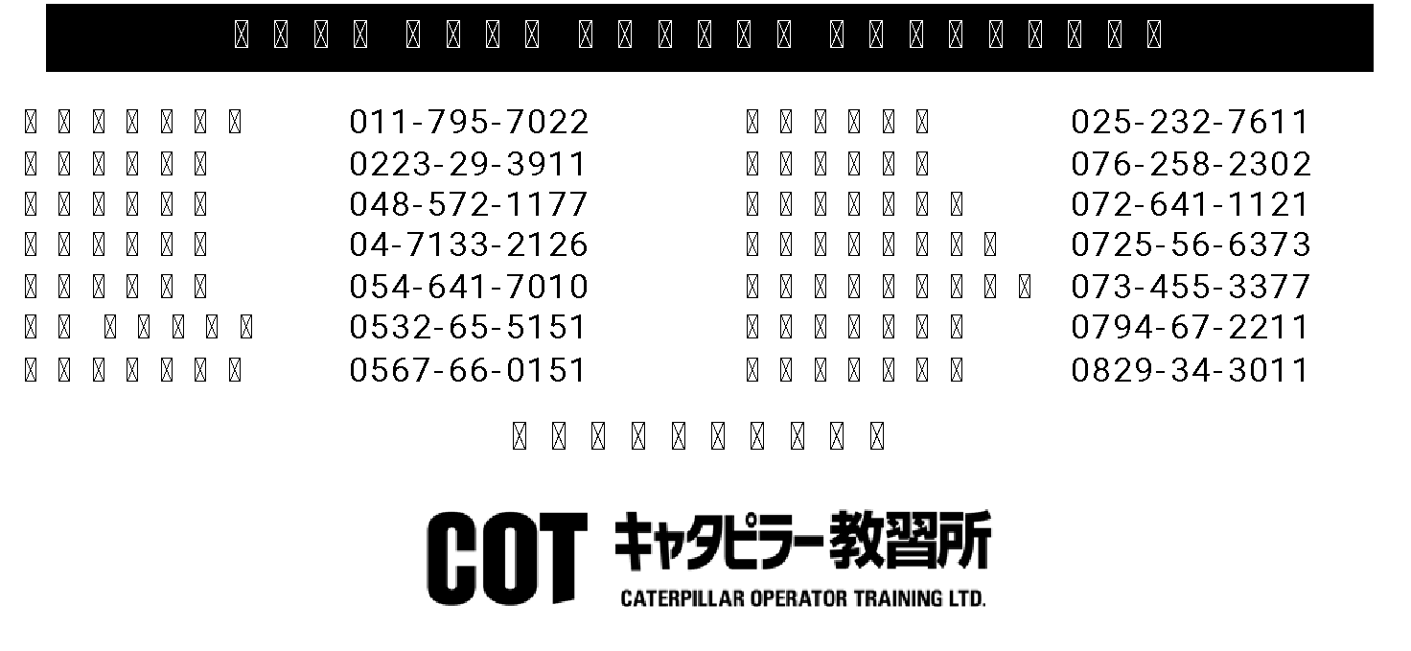
原則10名以上集まれば出張講習にも対応致します
お客様の会議室で、現場事務所で、ご指定場所で

